Slide 1
ŠKOLENIE ZAMERANÉ NA OSVEDČENÉ POSTUPY V OBLASTI PRÁCE S MATERIÁLMI OBSAHUJÚCIMI KRYŠTALICKÝ KREMEŇ

Slide 2
PREAMBULA (PRE ŠKOLITEĽA)
Ako súčasť vzdelávacieho kroku pri implementácii osvedčených postupov NEPSI vyvinula NEPSI súbor vzdelávacích zdrojov.
Každý balík školení vo forme prezentácie PowerPoint pokrýva tému relevantnú pre pracovníkov vo všetkých odvetviach, ktoré používajú materiály obsahujúce kryštalický kremeň. Balíky poskytujú informácie o rizikách vystavenia sa prachu súvisiacich s témou a o osvedčených postupoch a opatreniach, ktoré sú k dispozícii na ich zníženie. Účelom školenia je informovať a vzdelávať pracovníkov, aby mohli efektívne využívať kontrolné opatrenia a znížiť vystavenie sa dýchateľnému kryštalickému kremeňu (RCS) na pracovisku.
Použite prázdnu šablónu a zástupné symboly, aby ste podľa potreby mohli pridať ďalšie informácie do tohto balíka školení.

Slide 3
BERTE, PROSÍM, NA VEDOMIE
Informácie v tomto školení vo forme prezentácie PowerPoint majú poradný charakter a informatívny obsah. Nie sú normou ani nariadením a nevytvárajú nové právne povinnosti, ani nemenia existujúce povinnosti vyplývajúce z legislatívy a zásad v oblasti zdravia.

Slide 4

ÚVOD
Prioritou je naučiť sa chrániť pred rizikami súvisiacimi s prácou.
Na tomto školení vo forme prezentácie PowerPoint sa dozviete nasledovné:
Základné kontrolné opatrenia na zabránenie alebo minimalizáciu vystavenia sa škodlivému prachu dýchateľného kryštalického kremeňa (RCS)
Text pre školiteľa na vyplnenie – ak ste pridali vlastnú snímku, vložte stručný prehľad kontextového materiálu.
Notes:
Nadmerné vystavenie sa dýchateľnému kryštalickému kremeňu (RCS) môže z dlhodobého hľadiska viesť k vážnym zdravotným problémom pracovníkov. Z tohto dôvodu je dôležité, aby si všetci pracovníci boli vedomí osvedčených postupov, ktoré obmedzujú alebo eliminujú vystavenie sa prachu z kremeňa.

Slide 5

TECHNIKY KONTROLY PRACHU
SPRÁVNA HYGIENA/ UPRATOVANIE NA PRACOVISKU
Pranie pracovného odevu a vysávanie prachu, ktorý vzniká pri procesoch, zastaví hromadenie prachu v priebehu času – čistý pracovný priestor je bezpečný.
VODA
Udržiavanie procesov v mokrom stave zabraňuje prenikaniu prachu do vzduchu zachytávaním častíc vodou.
Existuje päť hlavných techník kontroly prachu, ktoré sa používajú na riadenie RCS, ktoré sú súčasťou osvedčených postupov NEPSI.
UZAVRETÝ PRIESTOR
Vykonávanie procesov výroby RCS v uzavretom prostredí zabraňuje vystaveniu sa prachu pri zdroji.
OCHRANNÉ VYBAVENIE
OOP (napr. tvárové masky) chráni pracovníkov pred prachom, keď všetky ostatné kontrolné opatrenia nestačia na kontrolu rizík expozície
ODSÁVANIE/VETRANIE
Zachytenie RCS pri zdroji predtým, ako sme mu vystavení, a nahradenie kontaminovaného vzduchu čistým vzduchom.

Slide 6
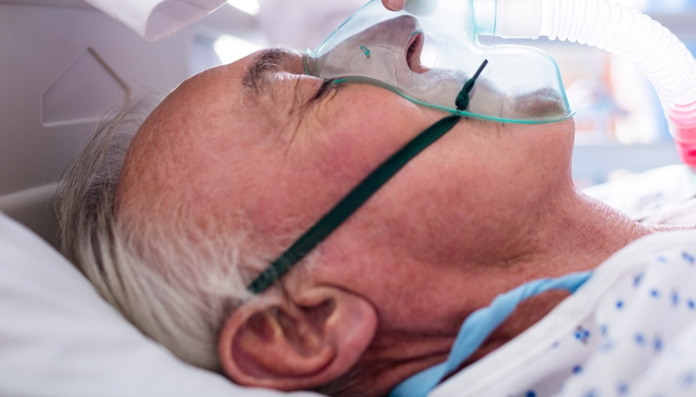

RIZIKÁ RCS
Osvedčené postupy sú nevyhnutné na ochranu pred RCS.
Dlhodobé vystavenie vysokým hladinám RCS môže spôsobiť invalidizujúce ochorenie pľúc.
Je dôležité, aby sme sa každý deň chránili pred vystavením sa tomuto polietavému prachu.
Dodržiavaním osvedčených postupov dnes chránime svoje zdravie do budúcnosti.
Ako budete tráviť svoj dôchodok?

Slide 7
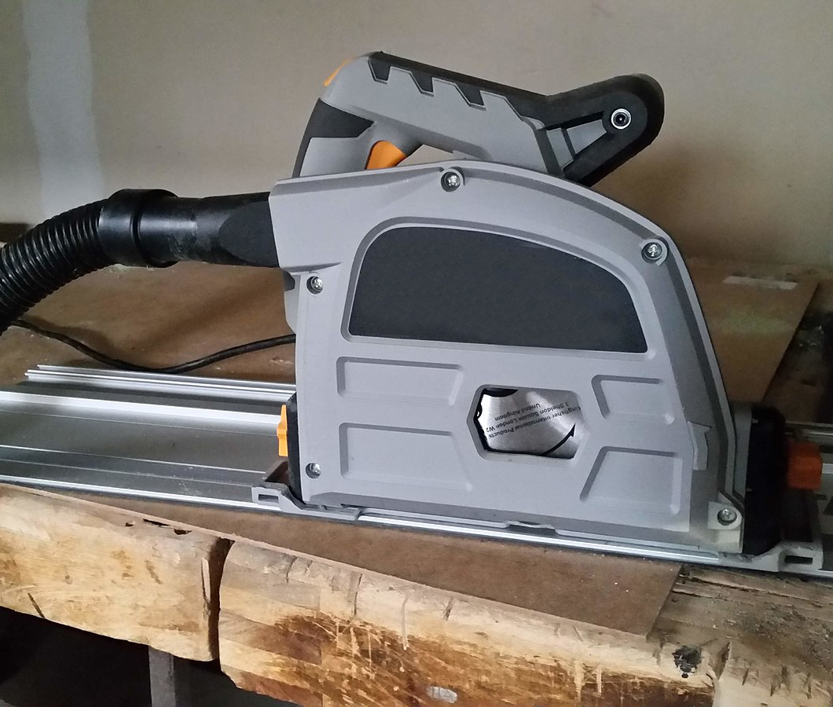
ZASTAVTE PRACH PRI ZDROJI
V prvom rade by sme sa mali snažiť znížiť možnosť tvorby prachu.
Ak sa nemôžeme vyhnúť tvorbe prachu, potom je najúčinnejší spôsob kontroly prachu pri zdroji.
To znamená zadržiavanie alebo oddelenie prachu od pracovníka pomocou bariéry alebo uzavretia, ventilačného systému (napr. odsávanie) a/alebo systému na potlačenie vody.
Notes:
Napríklad pri vykonávaní vysokoenergetických procesov s minerálmi obsahujúcimi kryštalický kremeň použite zariadenie, ktoré má systém odsávania prachu/vody. (Pozrite si obrázok vyššie.)

Slide 8
ROZLIATE LÁTKY IHNEĎ ZLIKVIDUJTE
Okamžité riešenie rozsypaného prachu (a jeho príčin) zníži možnosť, že sa usadený prach dostane do vzduchu.
Dýchateľné prachové častice sú voľným okom neviditeľné, pokiaľ sa na ich osvetlenie nepoužije silný zdroj svetla. Prach môže zostať vo vzduchu niekoľko dní alebo týždňov.

Slide 9
NOSTE OOP
(AK JE TO NEVYHNUTNÉ)
Ak všetky ostatné opatrenia na kontrolu prachu (pozrite si 5 hlavných techník kontroly) nepostačujú na zabránenie vystaveniu sa prachu, noste OOP.
OOP v žiadnom prípade nenahrádzajú iné opatrenia na kontrolu prachu. Ochranné masky proti prachu dočasne chránia jednotlivých pracovníkov, ale všeobecná kvalita vzduchu môže byť stále ohrozená prachom.

Slide 10
ODPORÚČANÉ A ZAKÁZANÉ AKTIVITY V OBLASTI ZÁKLADNÝCH ODPORÚČANÝCH POSTUPOV
ODPORÚČANÉ AKTIVITY
Obmedzte prístup na pracovisko/do oblastí vystavených prachu len zamestnancom a oprávneným osobám.
Použite ventilačné systémy alebo potlačenie vody na zníženie poletujúceho prachu.
Ak je to možné, prácu robte vonku.
Používajte metódy vysávania alebo mokrého čistenia.
Plánujte dopredu, aby ste sa uistili, že pracovné priestory sú bezpečné a vybavenie je funkčné.
Nahláste poruchy a majte plán, ako ich rýchlo a bezpečne vyriešiť.
Počas vykonávania úlohy noste OOP. Uistite sa, že masky na tvár správne sedia.

Slide 11
ODPORÚČANÉ A ZAKÁZANÉ AKTIVITY V OBLASTI ZÁKLADNÝCH ODPORÚČANÝCH POSTUPOV
ZAKÁZANÉ AKTIVITY
Nepoužívajte suchú kefu – vysávajte alebo použite metódy mokrého čistenia.
Na čistenie prachu nepoužite stlačený vzduch.
Špinavý pracovný odev alebo OOPP neberte domov.
Nepoužívajte poškodené OOP.
Nefajčite ani nejedzte v procesných priestoroch vášho pracoviska.

Slide 12
PRÁZDNA SNÍMKA
Túto snímku použite na vytvorenie vlastného školiaceho materiálu špecifického pre pracovné prostredie/kontext.
Ak chcete zmeniť obrázok, kliknite pravým tlačidlom myši > zmeniť obrázok > zo súboru.
Ak chcete vytvoriť ďalšie snímky, kliknite na kartu „Nová snímka“ vyššie.

Slide 13
ZÁVER
Pri práci s minerálmi obsahujúcimi kryštalický kremeň pamätajte na nasledovné:
Prach sa vždy snažte zastaviť pri zdroji.
Čisté pracovné prostredie je bezpečné.
Obmedzenie prístupu do oblastí vystavených prachu je istý spôsob, ako zabrániť vystaveniu sa prachu.
Vyhnite sa fajčeniu – fajčenie zvyšuje negatívne účinky RCS na zdravie.

Slide 14
DODATOČNÉ VZDELÁVACIE MATERIÁLY
Osvedčené postupy na čistenie povrchov a inštalácií (Hárok úloh 2.1.1a)
Osvedčené postupy pre správnu hygienu (Hárok úloh 2.1.10)
Príručka osvedčených postupov NEPSI
Príručka NEPSI pre MSP
Navštívte e-vzdelávaciu platformu NEPSI na training.nepsi.eu, kde nájdete ďalšie vzdelávacie zdroje o RCS.

